Slide 1

Light Weight
Данила Полуэктов, Артем Королев, Даниил Калашников

Slide 2
Выполнено ко 2 аттестации:
Получено apk, в котором можно прокликать основные пользовательские сценарии
Проработаны все пользовательские сценарии на доске Miro и Figma
Начато оформление курсового проекта
Начата работа над бекендом

Slide 3

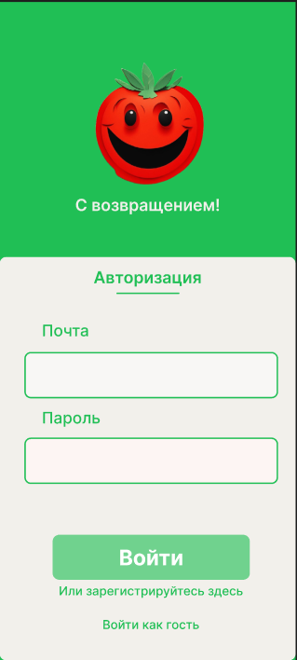
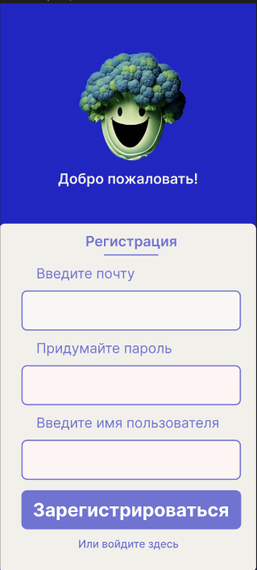
Вход в приложение
Если нет
аккаунта
Splash
Авторизация
Регистрация

Slide 4
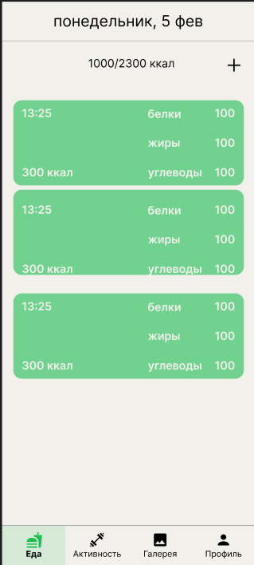
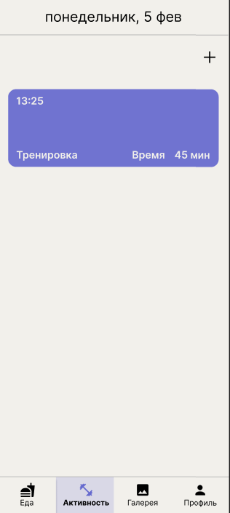
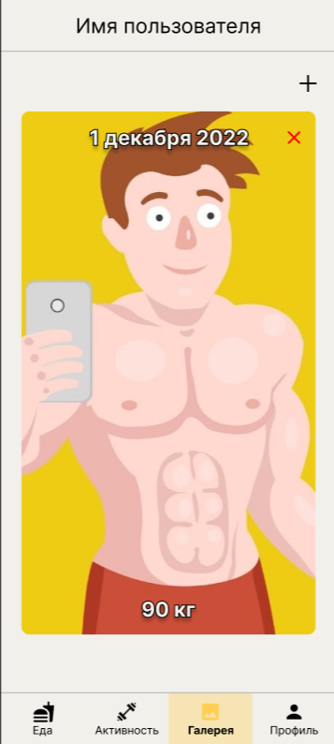
Три основных экрана
Еда
Активность
Галерея

Slide 5
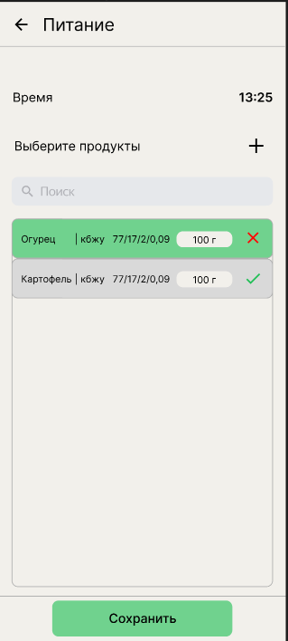
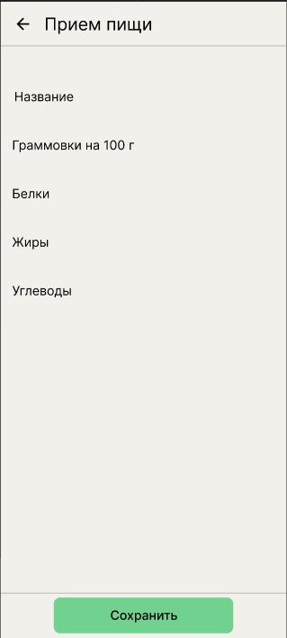
Еда
Если нет продукта
Зайди в тг
Отображение приёмов пищи
Отображение приёмов пищи
Добавление нового приёма пищи
Добавление продукта

Slide 6
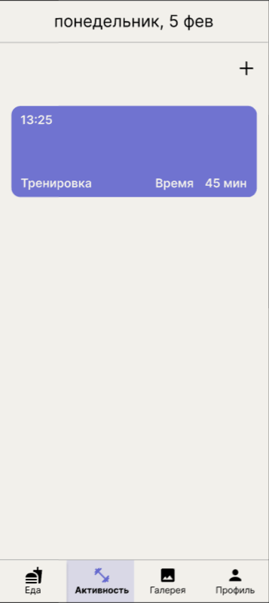
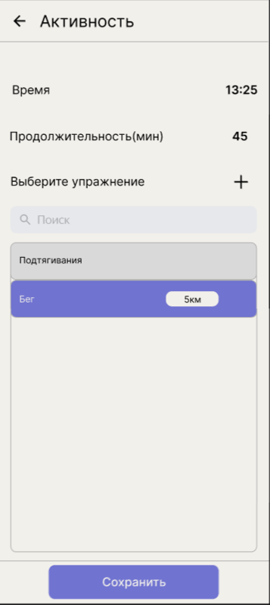
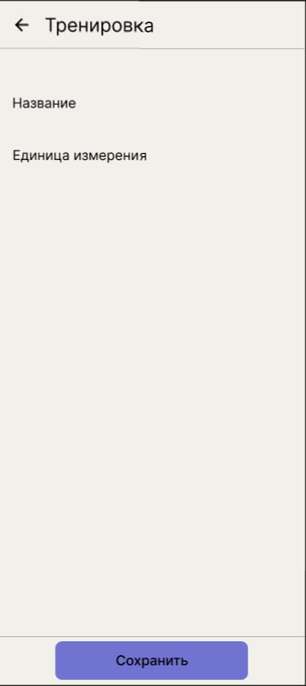
Активность
Если нет упражнения
Отображение тренировок
Создание тренировки
Добавление нового упражнения

Slide 7
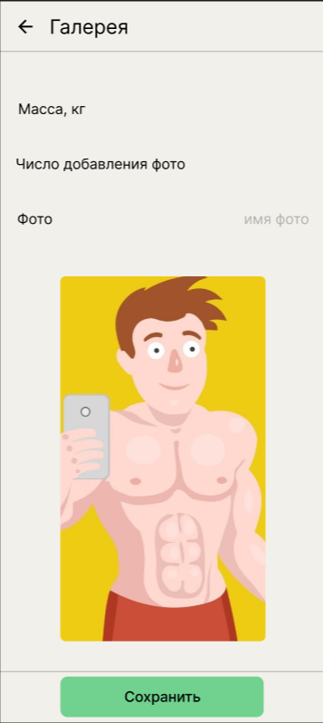
Галерея
Отображение фото прогресса
Добавление нового фото

Slide 8
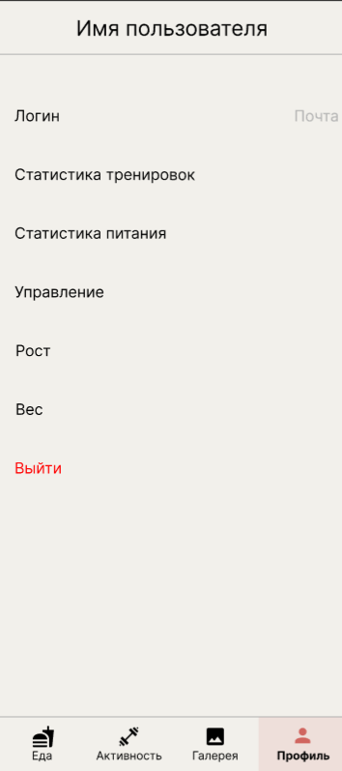
Профиль
Отображение логина
Посмотреть статистику по тренировкам
Посмотреть статистику по питанию
Возможность добавить новые продукты и упражнения
Возможность редактировать рост и вес
Выход из приложения

Slide 9
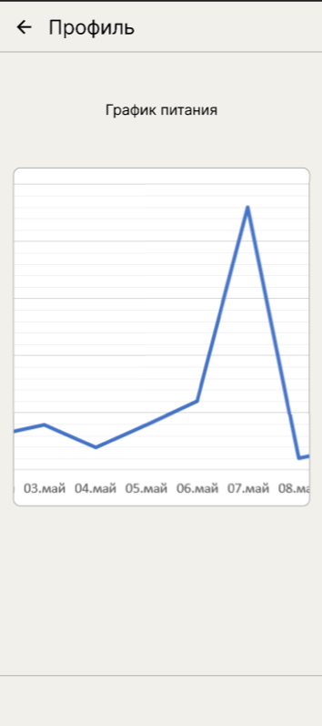
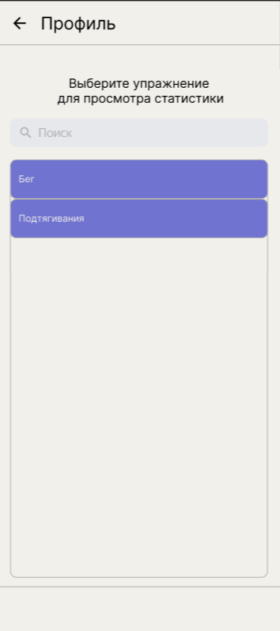
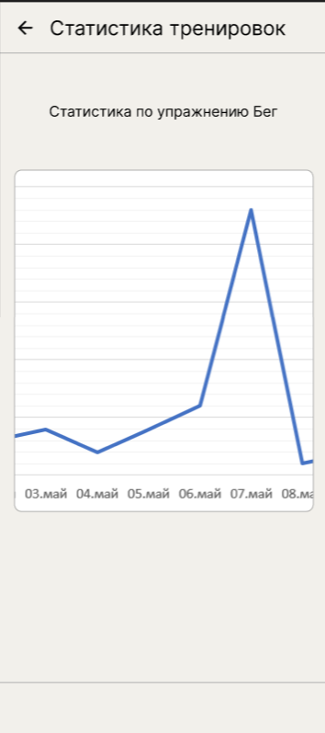
Просмотр статистики по питанию и физическим нагрузкам
График питания
Выбор упражнения
График упражнения

